Slide 1
স্বাগতম

Slide 2
পরিচিতি
মেহেরুন নেসা সিদ্দিকা সহকারী শিক্ষক
(সামাজিক বিজ্ঞান)
বেগম নূরজাহান মেমোরিয়াল উচ্চ বালিকা বিদ্যালয়, মোহাম্মাদপুর, ঢাকা।
শ্রেণিঃ নবম-দশম
বিষয়ঃ অর্থনীতি
অধ্যায়ঃ পঞ্চম
সময়ঃ ২৫ মিনিট
তারিখঃ ২৩.০৭.২০

Slide 3
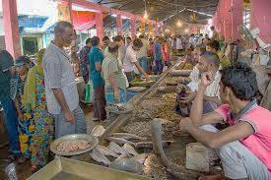
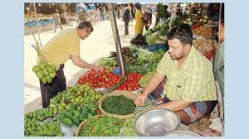
নিচের ছবিগুলো লক্ষ্য কর

Slide 4
অপূর্ণ প্রতিযোগিতামূলক বাজার

Slide 5
১। অপূর্ণ প্রতিযোগিতামূলক বাজার কি তা বলতে পারবে
শিখনফল
এ পাঠ শেষে শিক্ষার্থীরা …
২। অপূর্ণ প্রতিযোগিতামূলক বাজার কত প্রকার ও কি,কি তা বলতে পারবে
৩। একচেটিয়া বাজারের বৈশিষ্ট্যসমূহ বর্ণনা করতে পারবে
৪। পূর্ণ প্রতিযোগিতামূলক ও একচেটিয়া বাজারের মধ্যে পাথর্ক্য নির্ণয় করতে পারবে

Slide 6
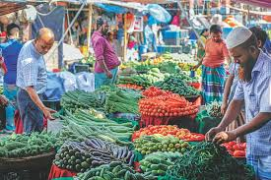
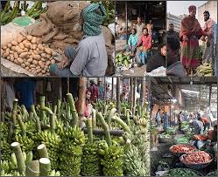
যে বাজারে ক্রেতা বিশেষ করে বিক্রেতার সংখ্যা খুব কম হয়,বিক্রয়যোগ্য দ্রব্যগুলোর মধ্যে গুন ও আকারগত পাথর্ক্য থাকে এবং ক্রেতা ও বিক্রেতারা দ্রব্যের দামকে কম বেশি প্রভাবিত করতে পারে তাকে অপূর্ণ প্রতিযোগিতামূলক বাজার বলে।
অপূর্ণ প্রতিযোগিতামূলক বাজার

Slide 7
এক চেটিয়া বাজার
এক চেটিয়া প্রতিযোগিতামূলক বাজার
অলিগোপলি বাজার

Slide 8
এক চেটিয়া বাজারের বৈশিষ্ট্য
বিক্রেতা যোগান নিয়ন্ত্রণ করে
নিকট পরিবর্তক দ্রব্য নেই
সর্বাধিক মুনাফা লাভের চেষ্টা

Slide 9
একচেটিয়া কারবারি ফার্ম শিল্প একই
এককভাবে দাম অথবা যোগান নিয়ন্ত্রক
নতুন ফার্মের প্রবেশ বন্ধ

Slide 10
পূর্ণ প্রতিযোগিতামূলক বাজার | এক চেটিয়া বাজার
১। যে বাজারে অসংখ্য ক্রেতা ও বিক্রেতা সমজাতীয় দ্রব্য বেচা-কেনা হয় তাকে পূর্ণ প্রতিযোগিতামূলক বাজার বলে। | ১। যখন কোনো একটি ফার্ম একটি দ্রব্য উৎপাদন করে অসংখ্য ক্রেতাকে যোগান দেয় এবং বাজারে ঐ দ্রব্যটি কেনা-বেচা হয় সেই বাজারকে একচেটিয়া বাজার বলে।
২। এ বাজারে কোনো দ্রব্যের জন্য অসংখ্য ক্রেতা ও বিক্রেতা থাকে। | ২। এ বাজারে একজন মাত্র উৎপাদক ও বিক্রেতা থাকে।
৩। এ বাজারে বিবেচিত পণ্যটি সমজাতীয়। | ৩।এ বাজারে কোনো সমজাতিয় পণ্য নেই।
৪।এ বাজারে নতুন ফার্ম প্রবেশ করতে পারে। | ৪। এ বাজারে নতুন ফার্ম প্রবেশ করতে পারে না।
৫। উদাহরণঃ চা,ডাল,কলম ইত্যাদি। | ৫। উদাহরণঃ বাংলাদেশ অক্সিজেন , তিতাস গ্যাস ইত্যাদি।

Slide 11
বাড়ির কাজ
জনাব শামসুল আলামিন বাংলাদেশের একমাত্র মোবাইল ফোন উৎপাদনকারী। বাংলাদেশে শুধুমাত্র তার কোম্পানিই মোবাইল ফোন উৎপাদন করে। সরকারি কিছু নীতি নির্ধারণের ফলে বিদেশ থেকেও মোবাইল ফোন আমদানি করা যাচ্ছে না। ফলে শামসুল আলামিনের কোম্পানি বাজারে মোবাইল ফোনের যোগান ও দাম পুরোপুরি নিয়ন্ত্রণ করছে।
ক
এক চেটিয়া বাজার কি?
এক চেটিয়া বাজারের বৈশিষ্ট্য বর্ণনা কর?
খ
গ
জনাব শামসুল আলামিনের প্রতিষ্ঠান কোন ধরনের বাজারের উদাহরণ ? ব্যাখ্যা কর।
জনাব শামসুল আলামিন কিভাবে মোবাইল ফোনের যোগান ও দাম নিয়ন্ত্রণ করেছেন বলে তুমি মনে কর? বিশ্লেষণ কর।
ঘ

Slide 12
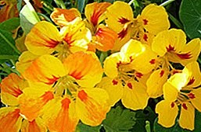
ধন্যবাদ

